Slide 1
שפת אסמבלי מעבד 8086/88 יחידת עיבוד מרכזית - יע"מ CENTRAL PROCESSING UNIT- CPU
אוגר – REGISTER- יחידה של 16 ביט המשמשת כאחסון זמני או מקום עבודה עבור פעולות חשבון ופעולות לוגיות
מילה | בית נמוך LOW | בית גבוה HIGH
AX | AL | AH
BX | BL | BH
CX | CL | CH
DX | DL | DH
SI
DI
אוגרים לשימוש כללי
AX=1234H AH= 12H AL=34H
BX=7 BH=00 BL=07
CX= 0A2E0H CH= A2H CL= 0E0H
DX= 69CH DH=06 DL=9CH
SI=5ABCH
DI=0B67EH

Slide 2
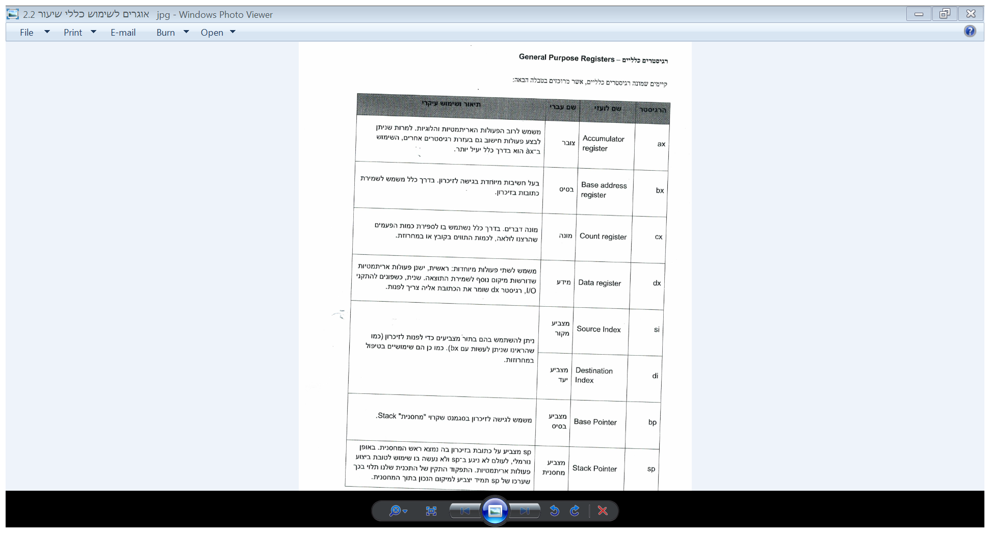

Slide 3
מבנה שורת קוד באסמבלר
הערה; | אופרנדים OPND1,OPND2 | פקודה | : תווית
תווית – LABEL- מראה מקום (שם ) של שורה בתכנית. יש לשים נקודותיים אחרי התווית.
פקודה – INSTRUCTION
אופרנד – הנתון שעליו מבוצע הפקודה. אופרנד יכול להיות מספר,אוגר או תא בזכרון
לכל פקודה יש 0 או 1 או 2 אופורנדים
אם יש 2 אופרנדים יש לשים פסיק ביניהם. האופרנד הראשון –השמאלי- הוא אופרנד היעד.
האופרנד השני –הימני- הוא אופרנד המקור
הערה- כל מה שמופיע אחרי נקודה פסיק (; ) ייחשב כהערה. מאד מומלץ לכתוב הערות בקוד.
.

Slide 4
הפקודה MOV MOV OPND1, OPND2 OPND1 OPND2 מעתיק תוכן אופרנד המקור לאופרנד היעד. תוכן אופרנד המקור אינו משתנה. 1. אופרנד המקור הוא מספר ואופרנד היעד הוא אוגר
MOV AL,54; AL=36H
MOV DH,74; DH=4AH
MOV CH,14 ; CH=0EH
MOV AL,-1; AL= 0FFH
MOV BH,-2 ; BH=0FEH
MOV BX,-2; BX= 0FFFEH
גדול מדי – שגוי MOV AL.300;
MOV AX,300; AX=012CH
גדול מדי – שגוי MOV BH,710H;
; גדול מדי – שגוי MOV BX,12345H ;
גדול מדי -שגוי MOV DI,70000;
MOV AX,1 ; 0001 AH=00 AL=01
MOV BX,3 ; 0003 BH=00 BL=03
MOV CL,8 ; 08 CH=? CL =08
MOV DX,1234H; 1234 DH=12H DL=34H
MOV SI,0ADF5H; ADF5 SI=0ADF5H
MOV BH, 7BH ; 7B BH=7BH BL=?
MOV AL,12H
MOV AH,6FH; AX=6F12H
MOV BX,3987H
MOV BH,5CH; BX=5C87H

Slide 5
המשך הפקודה MOV 2. אופרנד המקור הוא אוגר ואופרנד היעד הוא אוגר כלל ההתאמה- גודל אופרנד המקור חייב להתאים לגודל אופרנד היעד – או שניהם בתים או שניהם מילים.
חוקי
MOV AL,AH
MOV CH,BL
MOV DL,AL
MOV AX,BX
MOV SI,DI
MOV DI,DX
לא חוקי
MOV AL,BX
MOV CX,AH
MOV DX,DL
MOV CL,DI
MOV AL,5
MOV BH,AL; BH=5
MOV SI,1234H
MOV BX,SI ; BX=1234H
אופרנד היעד אף פעם אינו יכול להיות מספר MOV 5, AL – לא חוקי

Slide 6
תרגול
תבני טבלת מעקב ובדקי מהם תוכן האוגרים לאחר ביצוע קטעי הקוד הבאים – תשובות בהקסא
ב.
MOV AX,7
MOV BX,100
MOV CL,BL
MOV CH,AL
א.
MOV AX,456H
MOV DH,AL
MOV DL,AH
MOV AH,AL
MOV DL,AH
-2=?
2=0000000000000010
1111111111111101
+1
---------------------------
1111111111111110
0FFFEH
CL | CH | BL | BH | AL | AH
64 | 07 | 64 | 00 | 07 | 00
DL | DH | AL | AH
04 | 56 | 56 | 04
56 |  |  | 56
AX=0007H
BX=0064H
CX=0764H
AX=5656H
DX=5656H

Slide 7
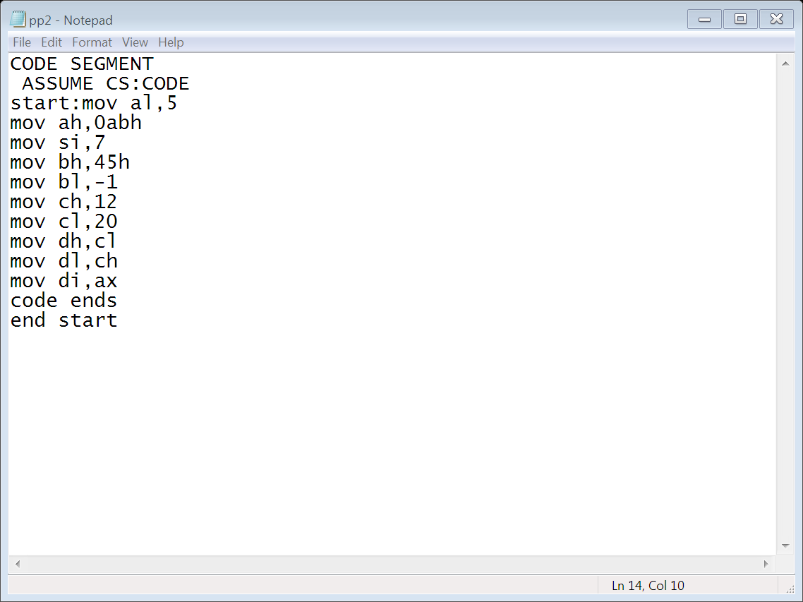
תכנית לתרגול MOV

Slide 8
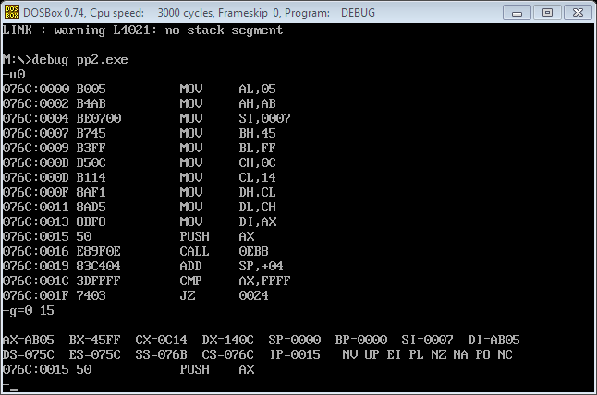
הרצת תרגול MOV

Slide 9

תכנית לתרגול MOV

Slide 10
הפקודה ADD חבור ADD OPND1,OPND2 0PND1 OPND1+OPND2
MOV AL,4
ADD AL,9; AL=0DH
MOV AL,4
MOV AH,9
ADD AL,AH ; AX=090DH
MOV AL,100
ADD AL,200
AL=?
חוקי, אבל 300 גדול מדי לבית AL
(אינו גולש ל-AH)
חוקי
ADD AL,5
ADD BX,300
ADD SI,BX
ADD BL,CH
ADD CX,5
לא חוקי
ADD AL,300
ADD BX,CH
ADD DX,AL
ADD DI,12345H
ADD BH,AX

Slide 11
הפקודה SUB חסור SUB OPND1,OPND2 0PND1 OPND1-OPND2
MOV AL,9
SUB AL,4; AL=05H
MOV AL,9
MOV AH,4
SUB AL,AH ; AX=0405H
MOV AL,10
SUB AL,200
AL=?
-190 קטן מדי (אינו גולש ל-AH)
חוקי
SUB AL,5
SUB BX,300
SUB SI,BX
SUB BL,CH
SUB CX,5
לא חוקי
SUB AL,300
SUB BX,CH
SUB DX,AL
SUB DI,12345H
SUB BH,AX

Slide 12
הפקודות INC , DEC INC OPND OPND = OPND +1 (++) DEC OPND OPND = OPND -1 (--)
MOV AL, -128
DEC AL
-129 קטן מדי לאוגר AL
MOV BX,0FFFFH
INC BX
10000H גדול מדי לאוגר BX
INC AL
INC BX
DEC SI
DEC DL
MOV AL,5
INC AL ; AL =6
MOV DI, 1234H
DEC DI ; DI=1233H
- INC 5 , DEC 100 לא חוקי

Slide 13
הפקודה MUL כפל לא מסומנים MUL OPND
1. עבור אופרנד בגודל בית בית X בית = מילה
כופל את האופרנד עם תוכן אוגר AL . התוצאה ב AH ) AX הוא החלק הגבוה של התוצאה ו- ALהוא החלק הנמוך של התוצאה(.
אם התוצאה בגודל בית אז AH מתאפס
2. עבור אופרנד בגודל מילה מילה X מילה = מילה כפולה
כופל את האופרנד עם תוכן אוגר AX . התוצאה ב- AX ו- DX . DX) הוא החלק הגבוה של התוצאה ו- AXהוא החלק הנמוך של התוצאה(.
אם התוצאה בגודל מילה אז DX מתאפס
כפל מילים כפל בתים
1. 3X4 =12 2. 3x4 = 12 Mov al,3 mov ax,3
Mov bx,4 Mov bl,4
Mul bl mul bx
; ax=000ch ; dx=0000 ax=000ch
MUL 5
MUL עם מספר אינו חוקי

Slide 14
תרגול MUL
MOV AX,0FFFFH
MOV BX, 2
MUL BX
;DX=0001 AX=0FFFEH
65535 X 2 =131070
0001fffeh
MOV AL, 3
MOV CH,100
MUL CH
;AX= 300 =012CH
3 X 100
dl | cl | bl | al | ah
08
04 |  |  | 09
 |  |  | 24H | 00
 | 04
 | 05
 |  | 05
Mov dl, 8
Mov al,9
Sub dl,4
Mul dl
Mov cl,dl
Inc cl
Mov bl,cl
Ax=0024h dl=4 bl=cl=5
dx | cx | bx | ax
 | 0003
 | 0008
 |  | 0008
 |  | 0009
 |  |  | 0009
0000 |  |  | 0048H
0008
Mov cx,3
Add cx,5
Mov bx,cx
Inc bx
Mov ax,bx
Mul cx
Mov dx,cx
;ax=48h bx=9 cx=dx=8

Slide 15
המשך תרגול כתבי קטעי קוד שיבצעו את הביטויים הבאים
((5 x 2) +3) x 2
Mov al,5
Add al,5
Add al,3
Add al,al
(6 x 3) + (7 x 2)
Mov al,6
Mov bl,3
Mul bl
Mov cx,ax add ax,7
Mov al,7 add ax,7
Mov bl,2
Mul bl
Add ax,cx
(0fh – 0ah) x (7+1)
Mov al,0fh
Sub al,0ah
Mov bl,7
Inc bl
Mul bl
(5 x 3) -1
Mov al,5
Mov ch,3
Mul ch
Dec ax
5 X (7+1) – 6
Mov al,7
Inc al
Mov bl,5
Mul bl
Sub ax,6

Slide 16
הפקודה IMUL כפל מסומנים IMUL OPND
מתיחס לנתונים כמסומנים
1.
2.
MOV AL,1
MOV BL,0FFH ;255
MUL BL
AX= 255 X 1 = 255= 00FFH
MOV AX,1
MOV BX,-1; 0FFFFH
IMUL BX
;AX= -1 X 1= -1= 0FFFFH
DX=0FFFFH
MOV AL,1
MOV BL,0FFH; -1
IMUL BL
AX= 0FFFFH= -1
MOV AX,1
MOV BX,-1; 0FFFFH
MUL BX
;AX= 65535 X 1= 65535=0FFFFH
DX=0000

